Slide 1
Devenir un Leader Apprenant
Smiling Transitions
Juin 2018

Slide 2
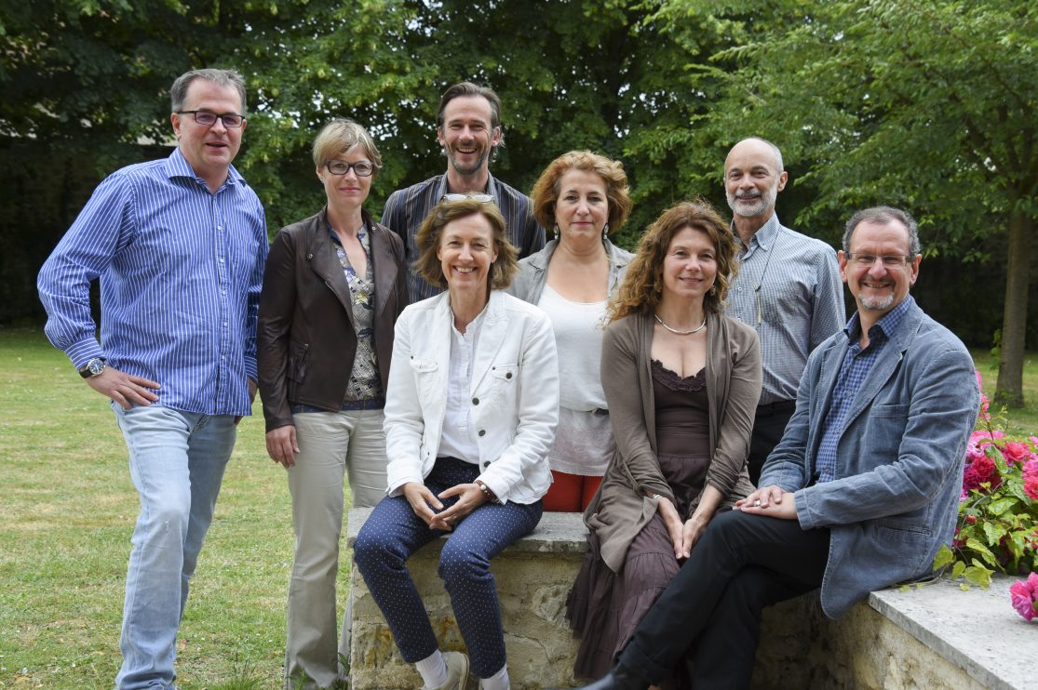
Nous sommes une équipe de coachs expérimentés, aux multiples expériences de managers et dirigeants.
Nous disposons de compétences et expertises complémentaires, pratiquant un coaching intégratif et systémique.
Notre équipe fonctionne de façon paritaire, engagée autour de valeurs fortes et d’une marque commune.

Slide 3
Garantie de qualité :
Des coach seniors : chaque coach a plus de dix ans de pratique du coaching dans des environnements complexes et chaque coach a l’expérience de manager ou dirigeant d’entreprise,
Des coachs formés : nous sommes certifiés d’écoles de coaching de référence et adhérents à une charte de déontologie et d’éthique de référence (ICF, SF Coach, EMCC, psychologue),
Des coachs supervisés et en formation continue : supervision, intervision, formation continue, recherche et développement personnel, favorisent notre créativité et une remise en question permanente,
Des coachs engagés : chaque coach se met au service du projet commun de l’entreprise et des collaborateurs, et s’engage à accompagner les personnes, les équipes et l’organisation pour un développement durable et global et dans le respect des objectifs définis avec le client.

Slide 4
Parcours de formation : Devenir un Leader Apprenant
Développer sept capacités :
Porter une vision et des valeurs : projet, vision, objectif, savoir où l’on va, et emmener avec soi,
Atteindre un résultat : parvenir à un résultat financier et humain, avec éthique et valeurs,
Tenir dans la durée et dans l’adversité : courage et détermination face à l’adversité,
Être authentique et relié à son expérience personnelle : s’appuyer sur son expérience et savoir la partager, se connaitre, être centré et authentique,
Innover, challenger le statuquo : être capable de faire différemment, remettre en question,
S’appuyer sur les autres : passer la balle au mieux placé, écouter et être en lien avec l’autre,
Poser la loi et décider : décider, confronter, être capable de remettre de la loi, de l’autorité.

Slide 5
Parcours de formation : Devenir un Leader Apprenant
Objectif
Structure
Thèmes
Spécificités
Développer le leadership des participants de façon durable par un parcours de formation favorisant l’intelligence collective et l’apprenance*.
3 modules de 2 jours,
Chaque module est suivi d’un groupe de pairs et d’une supervision individuelle,
Les questions fil-rouge,
Un projet individuel de formation et un projet collectif d’entreprise,
Un entretien en entrée et une certification apprenante au final,
Une célébration pour la remise des diplômes,
Durée : 9 mois maximum. Chaque module est espacé de 2 mois.
3 modules :
Devenir leader par le développement de soi,
Agir en leader pour l’équipe et l’organisation,
Devenir un leader durable.
Favoriser l’engagement et la co-responsabilité des participants dans leur réussite,
S’appuyer sur les points forts,
Favoriser l’authenticité,
Célébrer les réussites,
Transposer le vécu du parcours dans un environnement professionnel.
* Apprenance : volonté de rester en phase avec son écosystème, volonté d’apprendre et d’apprendre ensemble.

Slide 6
Parcours de formation : Devenir un Leader Apprenant
Entretien initial
1er module
Groupe de pairs
Supervision individuelle
2ème module
Groupe de pairs
Supervision individuelle
Présentation du parcours,
Intérêt et valeur d’intégrer la formation,
Expériences et compétences actuelles et à acquérir,
Projet personnel et collectif,
Questions fil-rouge,
Contrat d'apprentissage.
Développer ses leviers personnels de leadership
Agir en leader pour l’équipe et l’organisation
3ème module
Devenir un leader durable
Célébration
Certification apprenante
Groupe de pairs
Supervision individuelle

Slide 7
Devenir un Leader Apprenant
Smiling Transitions
Juin 2018

